Slide 1


Vatandaşa Odaklanma: MEMNUNİYET VE GÜVEN ANKETLERİ NELERDİR VE BUNLAR NASIL KULLANILIR?
Dr. Mai Sato
Suç Politikaları Araştırma Enstitüsü
Londra Üniversitesi

Slide 2
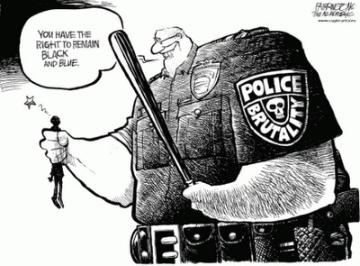
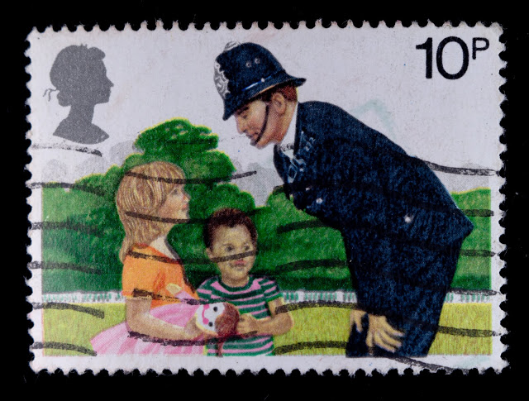
Vatandaş Odaklı Polislik

Slide 3
Genel Bakış
Memnuniyet/güven anketleri nelerdir?
Neden memnuniyet/güven ölçülmektedir?
  Vatandaş destekli kolluk kuvveti uygulamasının avantajları
  Örnekler – Japon Modeli
Avrupa Sosyal Anketi (ASA) – ‘Memnuniyet’ ve ‘güven’ nasıl ölçülmektedir?
Notes:
200 people who did not attend the Launch Event
Does not know much about victimization surveys, satisfaction surveys
Does not know about how comparisons can be made among countries
Does not know why it is important to use international standards
Hi Mike,
The audience will not know much about :
measurement of satisfaction of citizen / confidence; we are trying to say that it exists, there are robust ways to do it,
Why it is good to do it (if a police is accountable to Ankara, why do we have local surveys)?
Victim surveys and police stats: the flaws of police stats are not know (you can remember the debate in the US after the first presidential commission in the 70's to get a sense of the shock that it may represent), the techniques to overcome in part the limitations of police stats are not widely known
It important to address those issues and explain how we can deal professionally with them, in my view,
The more "technical" approach will come later
Do this help? Do you agree?
Best,
Sebastian
The main objective is to make stakeholders think that it is a good idea to have opinion polls at the local level and make use of it for "local security plans", and to introduce them to the existence of "standards" for counting victims and measuring trust and satisfaction.

Slide 4
Memnuniyet/güven anketleri nelerdir?
Vatandaşlara polis ve jandarma hakkında ne düşündüklerinin sorulması
Soru örnekleri
  Güvenlik güçleri ne sıklıkla [ülkenizde] insanlara saygılı davranıyor? (hiçbir zaman, çok az, sıklıkla, çok sıklıkla)
  “Eğer yaşadığınız yerde bir suç ya da bir hırsızlık durumu yaşansa ve güvenlik güçleri müdahale için çağrılsa, güvenlik güçleri ne kadar yavaş ya da çabuk bir şekilde olay yerine varır? (0: yavaş – 10: çabuk)
Notes:
Perception of, experience in, and trust, in the police

Slide 5
Neden memnuniyet/güven ölçülmektedir?
Güvenlik güçlerine karşı güven ve memnuniyet olduğunda…
  İnsanlar güvenlik güçlerini meşru yetkili olarak düşüneceklerdir,
  ve böylece güvenlik güçlerine uyacaklardır.
Güvenlik güçlerine karşı güven ve memnuniyet olmadığında…
  İnsanlar güvenlik güçlerinin meşru yetkiye sahip olmadığını düşüneceklerdir,
  Güvenlik güçlerine uymanın bir kıymeti olmadığını düşüneceklerdir

Slide 6
Meşru ve Gayri Meşru Güvenlik Güçlerinin Avantajları ve Dezavantajları
Avantajlar
  İşbirliği
  Uyma
  Daha az vatandaş-polis çatışması
  Kolluk Gücünü Kullanma Şekli:
  İstekli işbirliği
  İşbirliğine saygı
  Daha ucuz
Dezavantajlar
  İşbirliğinin eksikliği
  Uyum eksikliği
  Daha fazla polis-vatandaş çatışması
  Kolluk Gücünü Kullanma Şekl:
  Zorla işbirliği
  Sıkça güç kullanma
  Daha pahalı

Slide 7
Vatandaşlar ne şekilde güvenlik güçlerini ‘meşru’ olarak görür?
Vatandaş katılımı – sesinin ‘duyulması’
Adil ve saygılı işlem
Ahlaki değerlerin paylaşımı
Etkililik
Notes:
What are the factors that makes police legitimate and thus worthy of obeying?
Research shows that
Citizen participation – being ’heard’

Slide 8
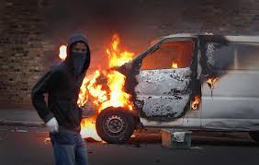
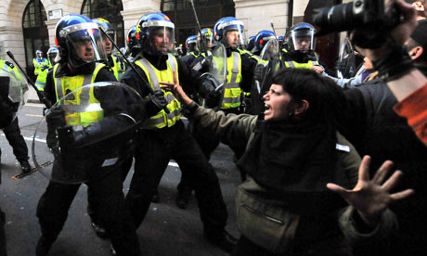
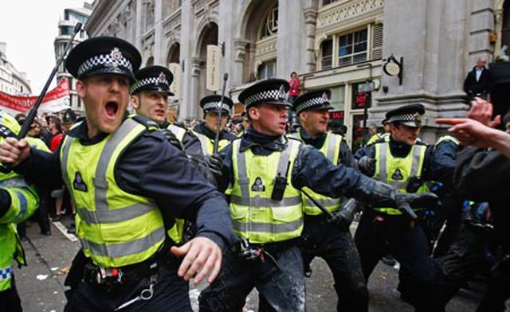
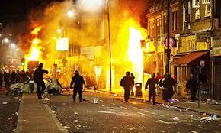

Slide 9

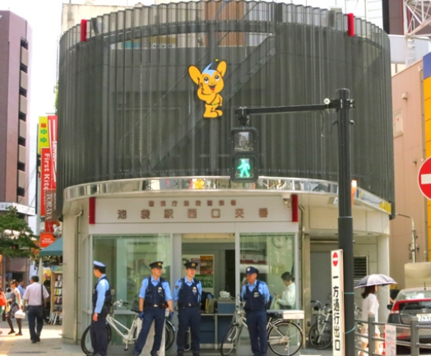
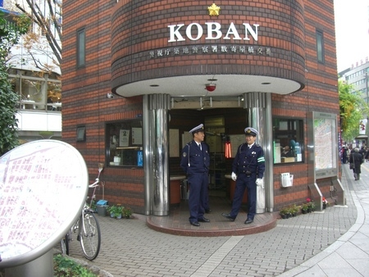
Japon Modeli – Koban

Slide 10
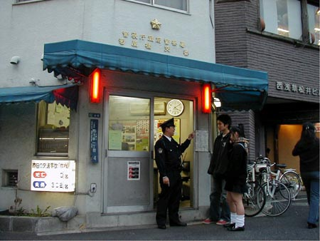
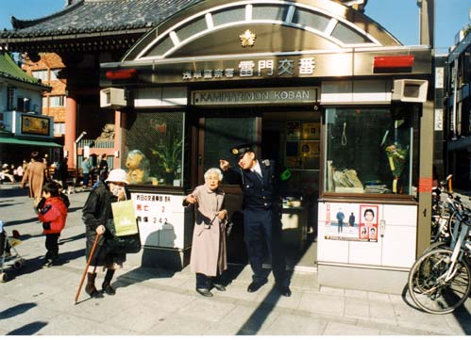
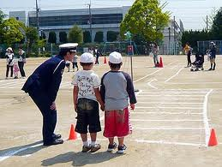
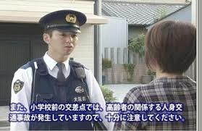

Slide 11
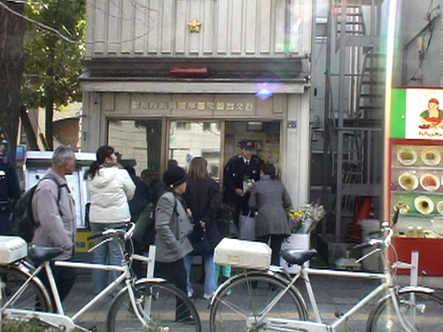

Slide 12

Avrupa Sosyal Anketi- 5. Devre
‘Adalete Güven’ – Polis
27 Ülke
+Japonya
+Şili
+ABD
+Güney Afrika

Slide 13
Avrupa Sosyal Anketi’nde ölçülen temel kavramlar
Güvenlik Güçlerinin Tarafsızlığı/
saygılı işlem
Güvenlik güçlerinin etkinliği
Police-citizen moral alignment Güvenlik güçleri-vatandaş ahlaki uyumu
Güvenlik güçlerine genel olarak güvenme
Güvenlik güçleri ile iletişim – sıklık ve memnuniyet
Güvenlik güçlerinin meşruiyetinin algısı
‘Adi’ suçların cezalandırılmasının riskleri
Kanun ihlalinin öz-bildirimi
Güvenlik güçleriyle işbirliğine hazır olma
Kişisel ahlak

Slide 14
Sonuçlar: Adil Olma 1
“Polis hangi sıklıkla ülkedeki insanlara saygılı davranır?” (4’lü ölçek ‘hiç’ – ‘çok sık’)
% ‘Neredeyse hiç’ & ‘sık değil’

Slide 15
Sonuçlar: Adil Olma 2
Polis mağdurlara nasıl davranır: Zengin/fakir.
(Aynı davranır, Fakire daha kötü davranır, Zengine daha kötü davranır)
% ‘Fakire daha kötü davranır’

Slide 16
Sonuçlar: Adil Olma 3
“Ülkedeki polis hangi sıklıkla rüşvet alır?” (0: Hiçbir zaman – 10: Her zaman)
Ortalama

Slide 17
Sonuçlar: Güvenlik güçlerinin etkililiği
“Polis yaşadığınız yere yakın şiddet suçu işlenen/hırsızlık yapılan olay yerine ne kadar çabuk ulaşır?” 0-10 (0 yavaş, 10 hızlı)
Ortalama

Slide 18
Sonuçlar: Paylaşılan ahlaki değerler
“Güvenlik güçleri benimle aynı doğru ve yanlış anlayışına sahiptir.” (5’li Ölçek. Kesinlikle katılıyorum – kesinlikle katılmıyorum)
% ‘Kesinlikle katılıyorum’
& ‘Katılıyorum’

Slide 19
Memnuniyet/güven anketleri nasıl fayda sağlar?
İşbirliği ve saygıya dayalı güvenlik güçlerinin oluşturulması için kararlılık gösterilmesi
Güvenlik güçlerinin güven ve memnuniyete dayalı performansının ölçülmesi
Zaman içerisinde değişikliklerin izlenebilmesi
Ülkenin uluslararası çerçevede yerini alması
Notes:
what sort of policing a country wants – a coersive police governed by force or a police force based on cooperation and respect?

